Slide 1
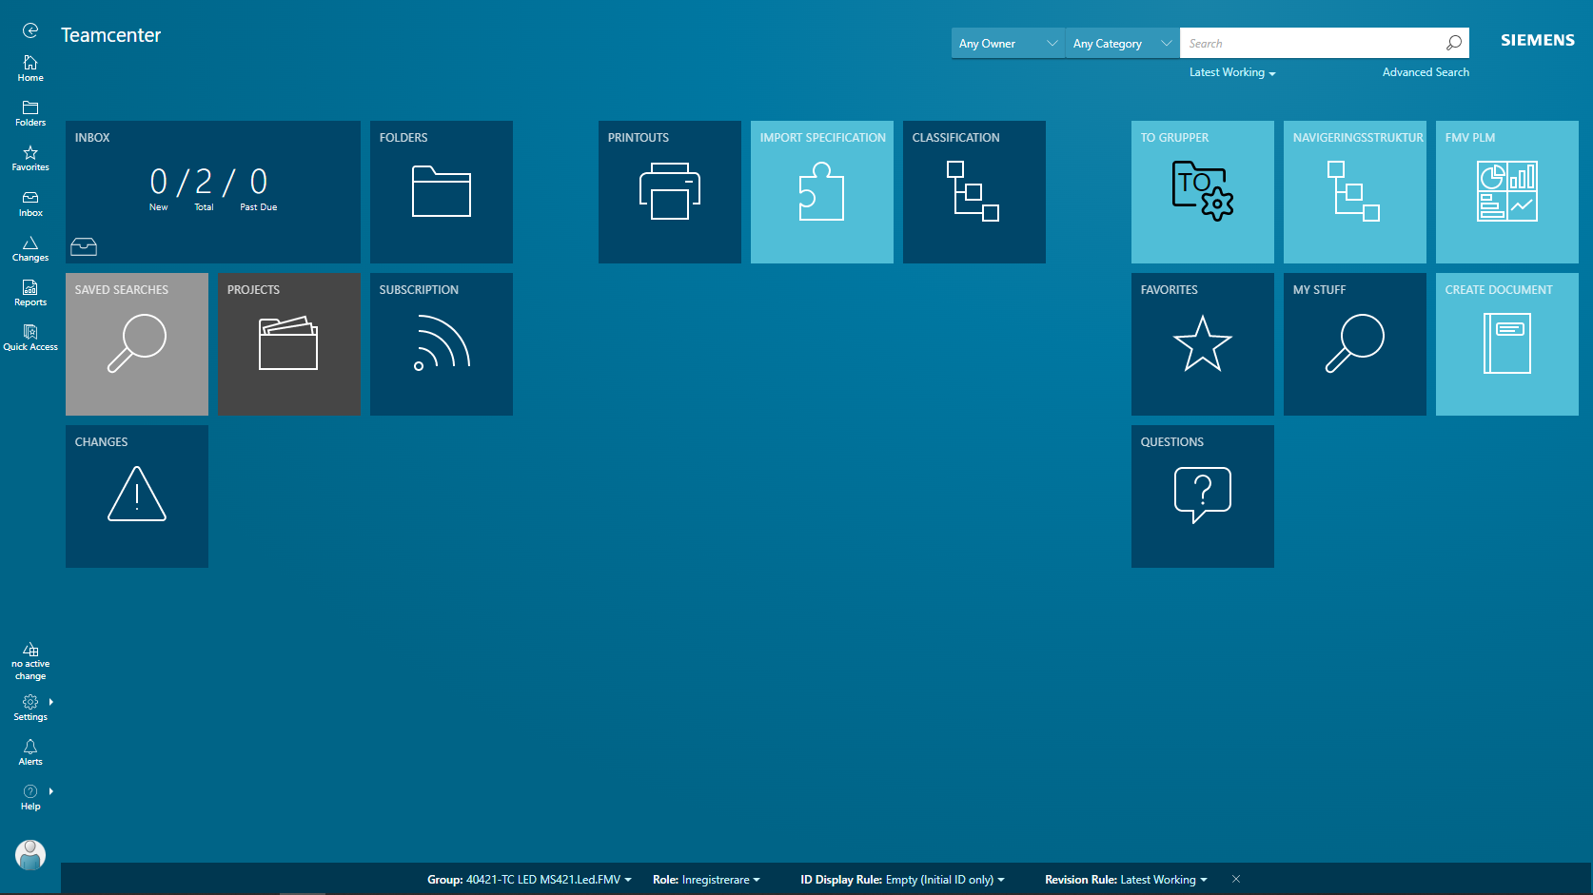
Sökning efter Teknisk Order
TO-objektet, TO-PDF, TO-förnödenhet – Skillnader?
Utbildning Förnödenhetsdatahantering

Slide 2
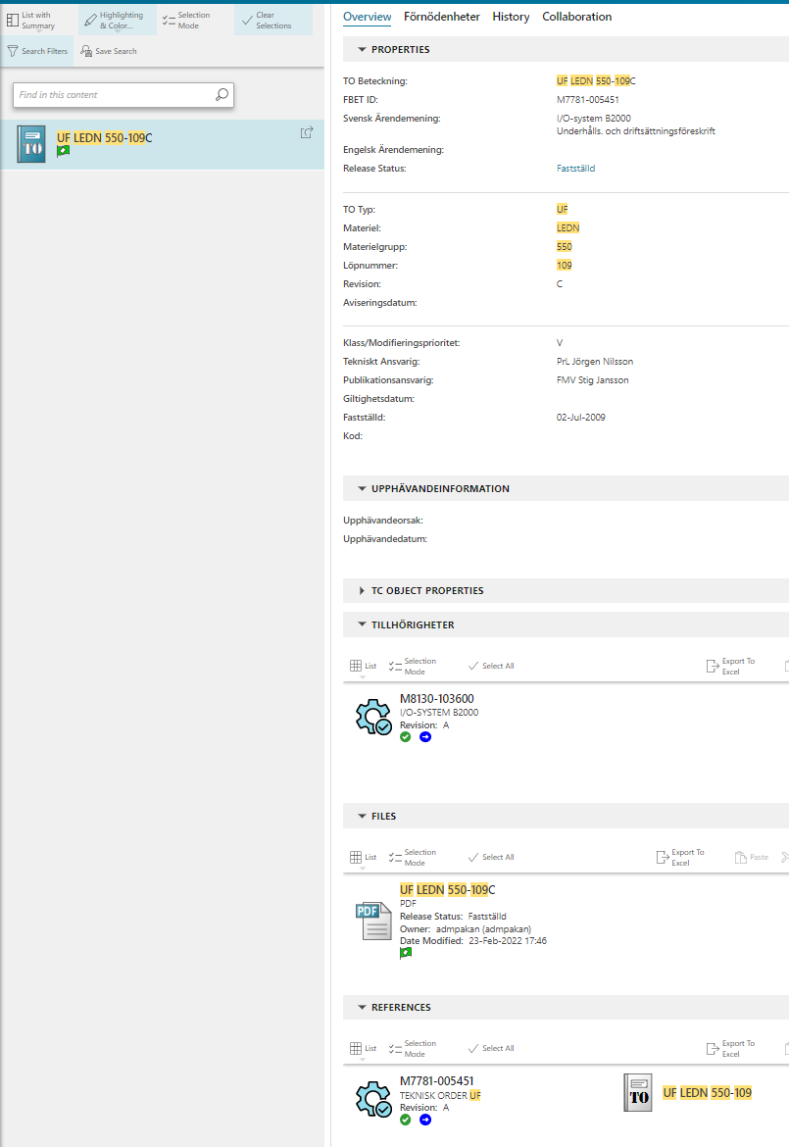
Söka efter en Teknisk order
Det går att söka efter en TO på flera sätt, bl.a.:
  TO-objektets enskilda termer (se röd ruta)
  filnamnet i PDF (dokumentnamn)
  TO-förnödenheten (M-nr)
Det betyder också att de olika sökvägarna ger olika resultat - Exempel på kommande sidor
En teknisk order består av flera delar, och så här ser det ut i Teamcenter
  TO-objektet med revision (UF LEDN 550-109C)
  Ingående förnödenheter i TO:n (M8130-103600)
  Ingående PDF, den textmässiga beskrivningen
  TO-förnödenheten (M7781-005451)
  TO-objektet (UF LEDN 550-109)

Slide 3

Söka på TO-objektet – rekommenderad väg
Peter Gabrielsson, Norma Förändringsledning

Slide 4
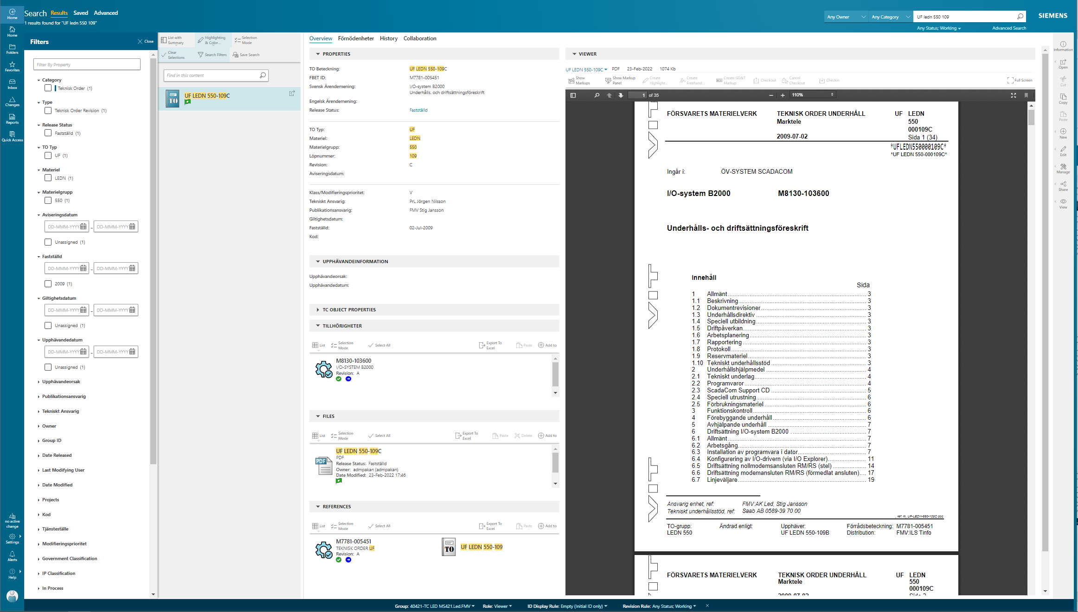
Sökning på TO-objektet – det som rekommenderas
Här gör jag en global sökning på TO-objektet:
UF LEDN 550 109, utan bindestreck, och utan revision: TO typ, Materiel, Materielgrupp och Löpnummer (se röd ruta), jag använder också revisionsregel Any Status, Working
Det blir en (1 st.) träff på en Teknisk Order UF LEDN 550-109C, dvs den sammansatta beteckningen för den senaste revisionen.
Det blir också färgmarkeringar på sökordens träffar på sidan
1
2

Slide 5
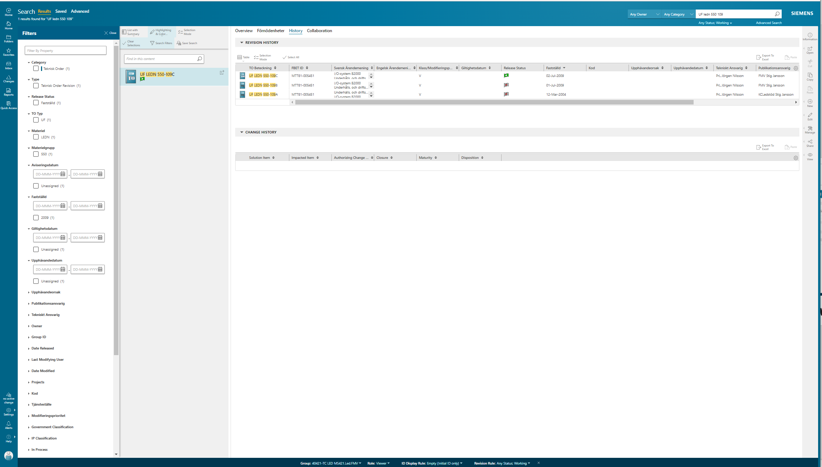
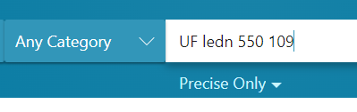
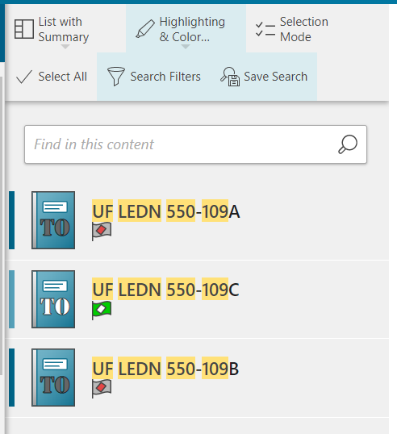
Titta på Historyfliken för att se alla revisioner
Vill du se hela historiken för denna tekniska order, UF LEDN 550-109 så
Klicka på fliken History
Under sektionen REVISION HISTORY ser du alla revisioner av denna Tekniska Order (TO-Objektet)
Med t.ex. Release Status och Fastställd datum
Vill du få fram samtliga revisioner direkt vid den första globala sökningen:
Ställ om Revision Rule till Precise Only
1
2
3
4

Slide 6
Söka på TO-PDF
Peter Gabrielsson, Norma Förändringsledning

Slide 7
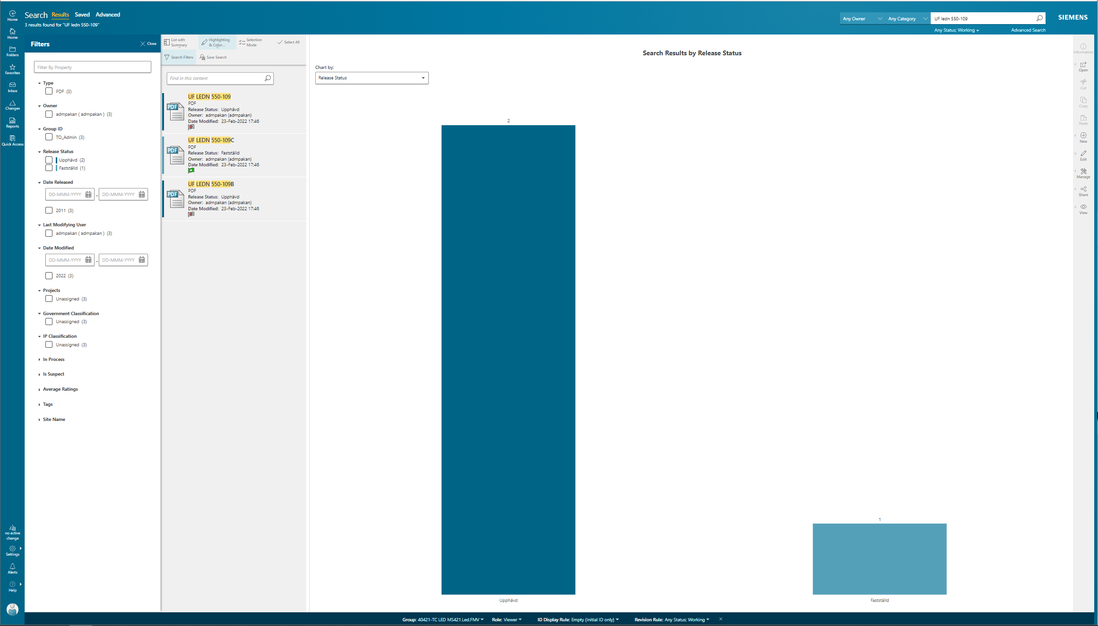
Söka på TO med benämning, dvs PDF
1
2
Här gör jag återigen en global sökning på UF LEDN 550 109, men använder namnet på det dokument jag söker
Jag använder den sammansatta TO-beteckningen (PDF-namnet) UF LEDN 550-109
Jag får då träff på Tekniska Orders PDF:ar, där namnet överensstämmer med det jag sökt på. Här respektive revisions PDF (A, B och C)
OBS! PDF namnsättning sker manuellt och det finns fall där olika PDF-revisioner har olika namn. Därför kan träffarna därför bli osäkra.

Slide 8
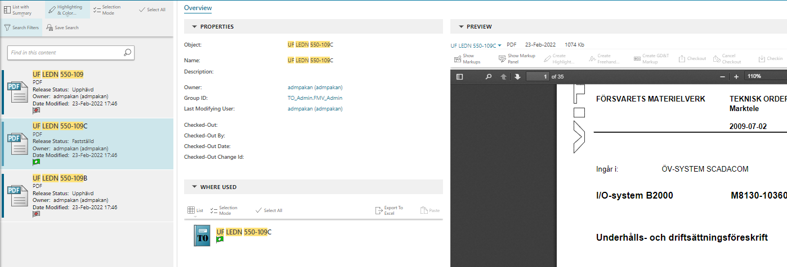
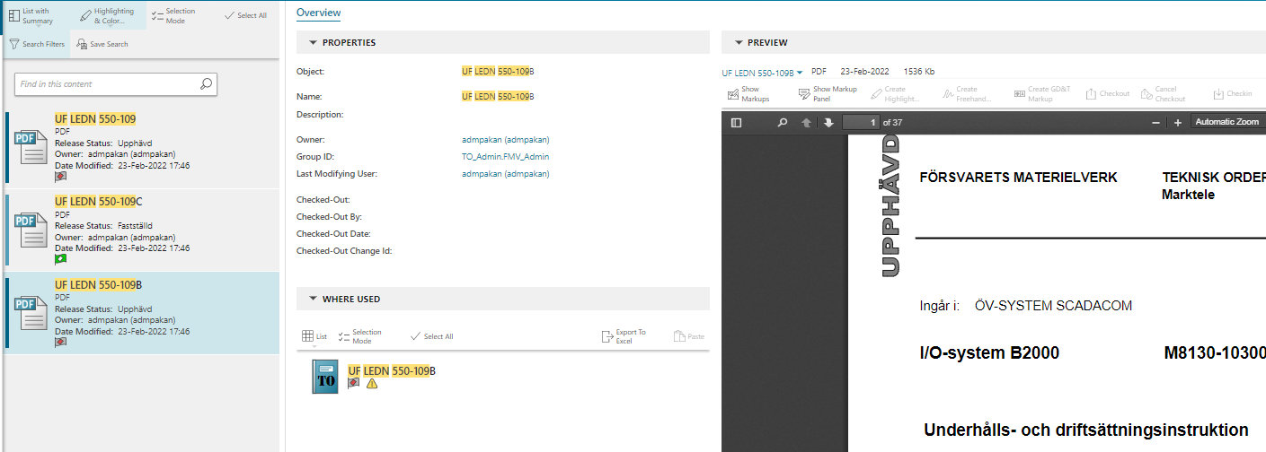
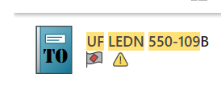
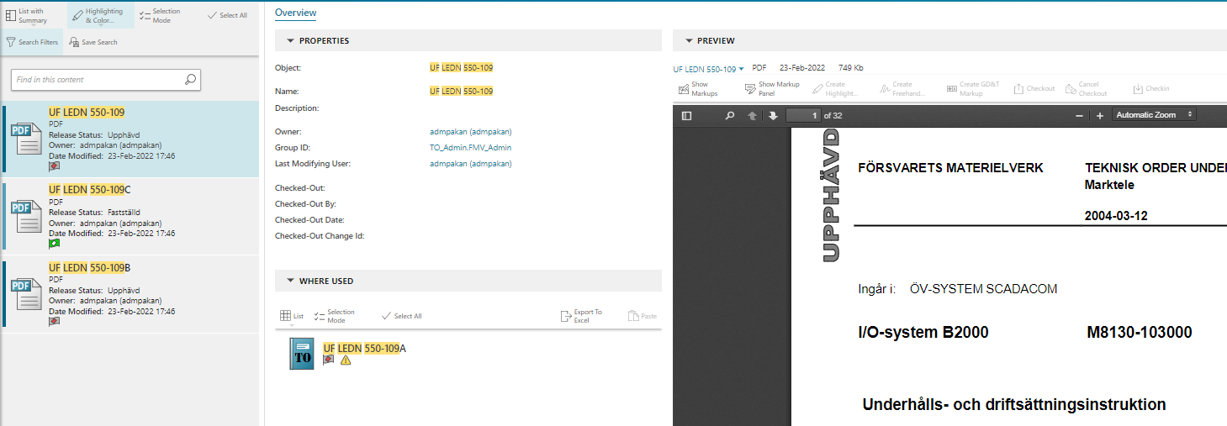
De olika versionerna av PDF – titta vidare
Du kan klicka på de olika träffarna för att se deras respektive innehåll och status
Triangeln med utropstecken signalerar att det finns senare versioner (revisioner)
Öppna TO:n (under WHERE USED) om du vill se alla detaljer och historiken

Slide 9
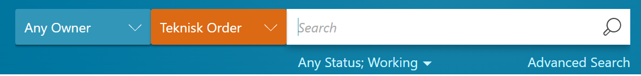
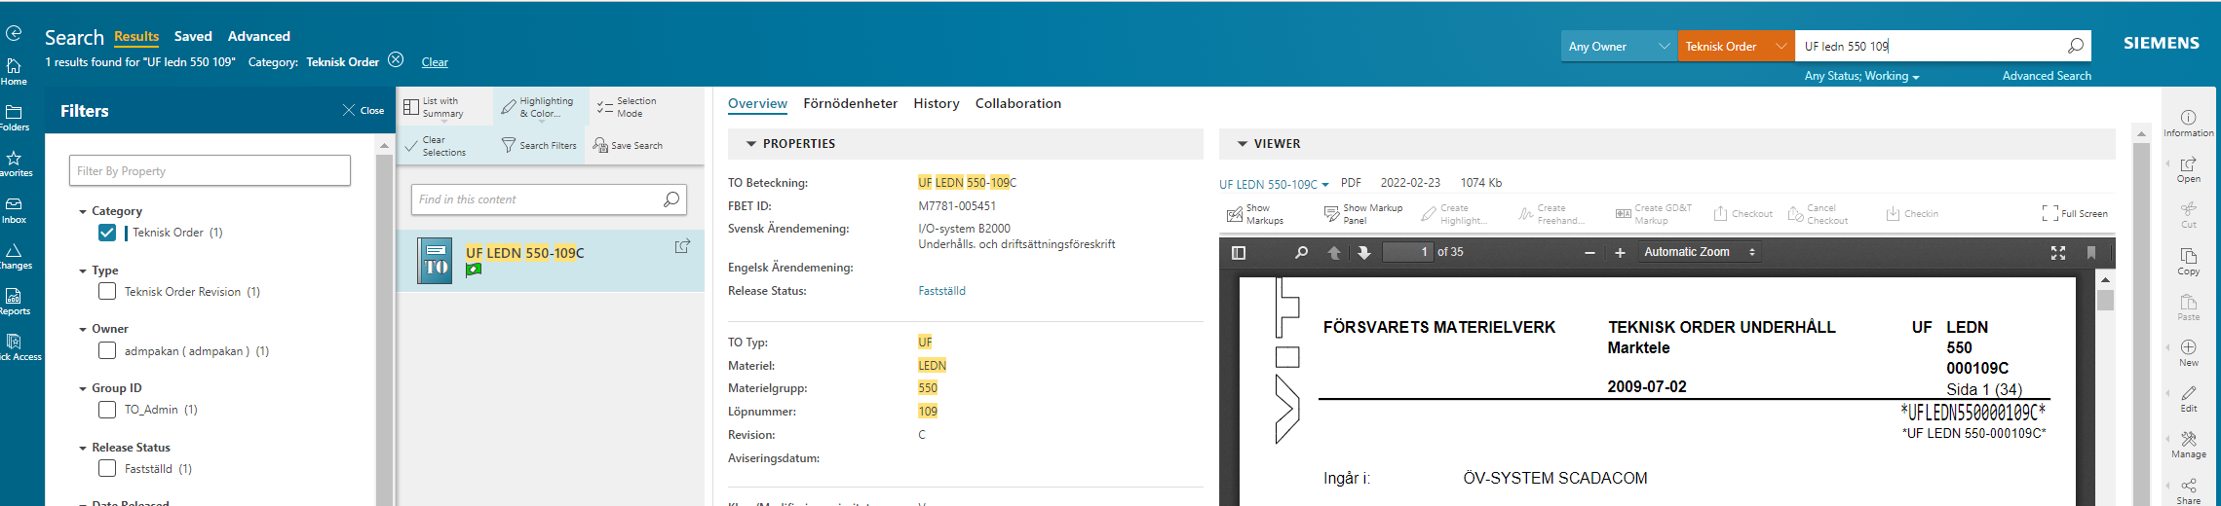
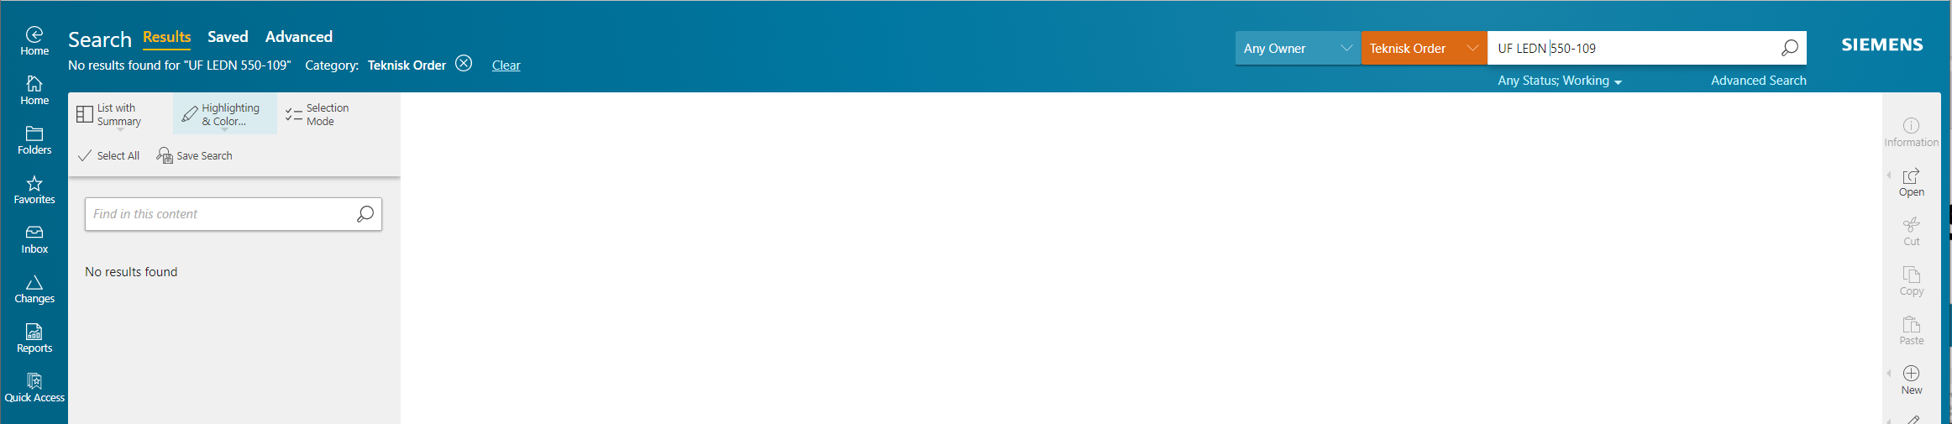
Sök alltid TO-objekt med Category = Teknisk Order
För att undvika misstag, dvs. att du råkar söka på PDF:n och inte på TO-objektet:
Sätt alltid Category för den globala sökningen till Teknisk Order
Söker du då på några av eller flera av termerna utan bindestreck (UF LEDN 550 109) så blir det rätt träffar
Råkar du ange beteckningen med bindestreck UF LEDN 550-109 så får du inga träffar
1
2
3

Slide 10
Söka på TO-Förnödenheten
Peter Gabrielsson, Norma Förändringsledning

Slide 11
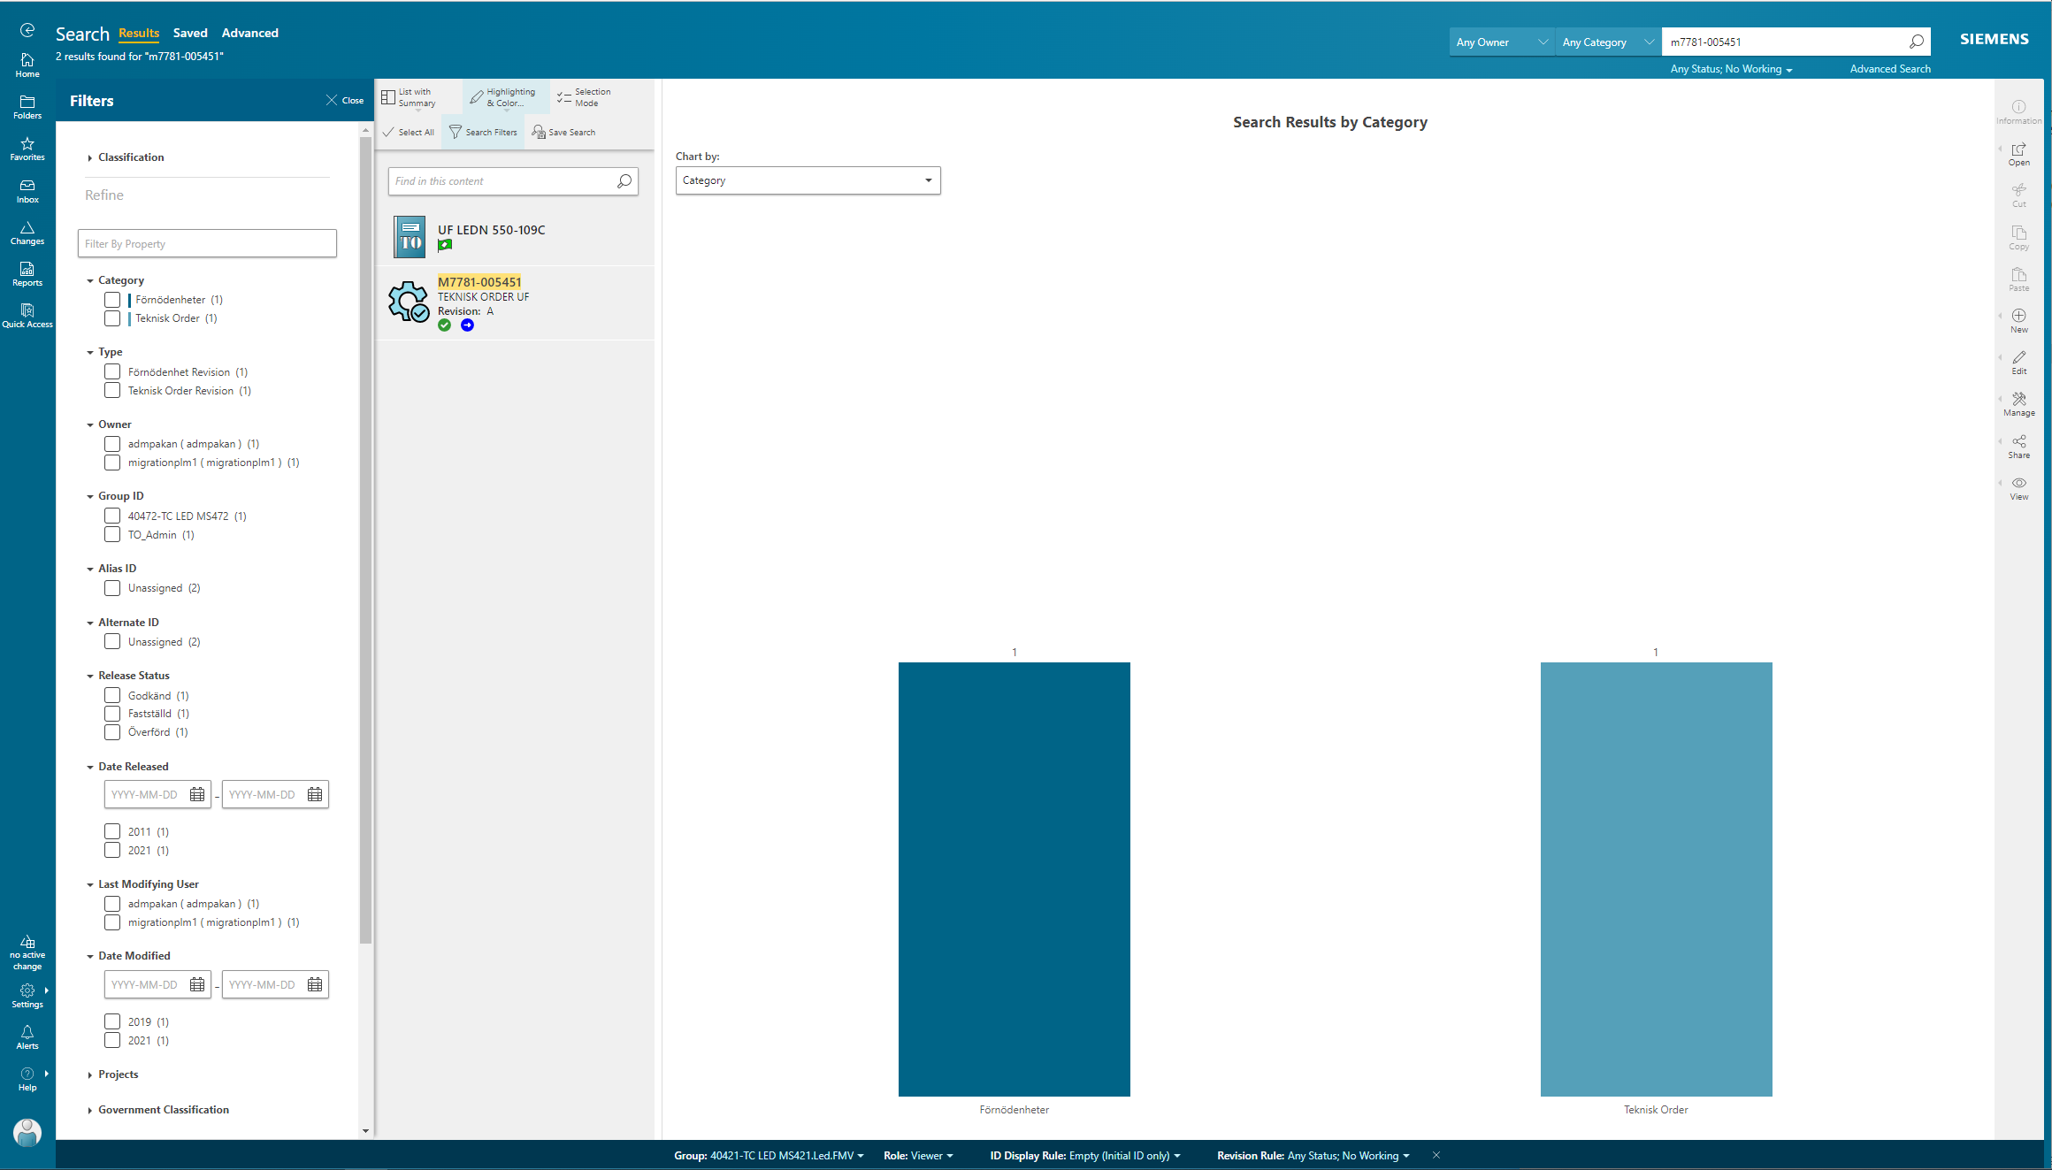
Sökning på TO-förnödenheten
Söker du på TO-förnödenheten (M7781-005451) så får du träff såväl på själva förnödenheten som på TO-objektet, där TO-förnödenheten ingår.
Observera att här behöver du använda sökningskategori Any Category, annars filtrerar du kanske fel redan i det initiala sökningsmomentet.

